Slide 1
Git alapok
Duffka Erik

Slide 2
Mire való a verziókövető rendszer?
Mire való?
Változások Követése és kezelése (ki, mikor, mit változtatott?)
Mit jelent ez a gyakorlatban ?
Együttműködés (megosztott kódbázissal való munka)!
Különböző fejlesztések (és fejlesztők) elkülönítése (branch-ek)
Egyes szoftver verziók azonosítása (egy adott build a forráskód mely változatából készült)
Hibakezelő rendszerrel való integráció

Slide 3
A verziókezelés csoportjai
CVCS (Centralized Version Control System)
Subversion(SVN)
CVS..
DVCS (Distributed Version Control System)
Git
Mercurial

Slide 4
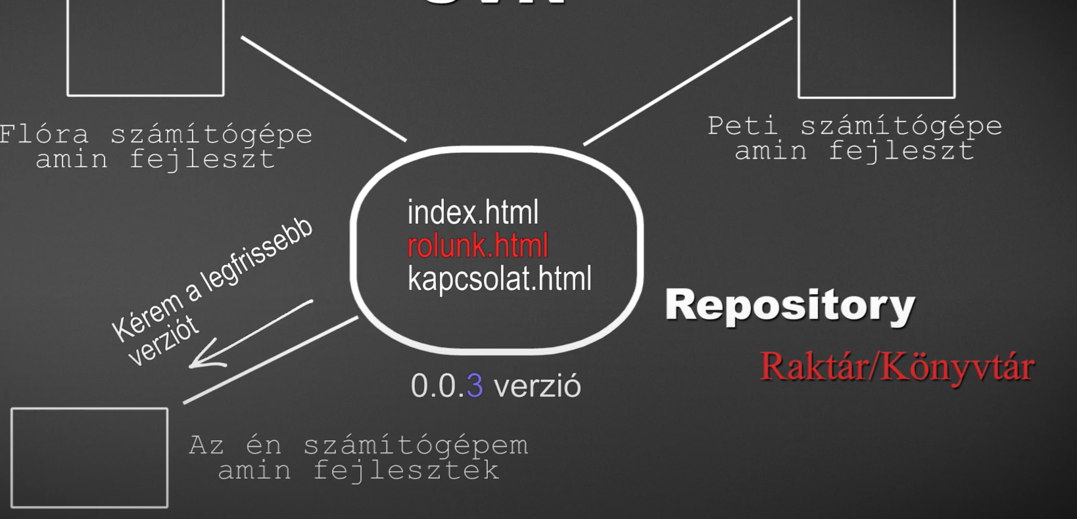
SVN

Slide 5
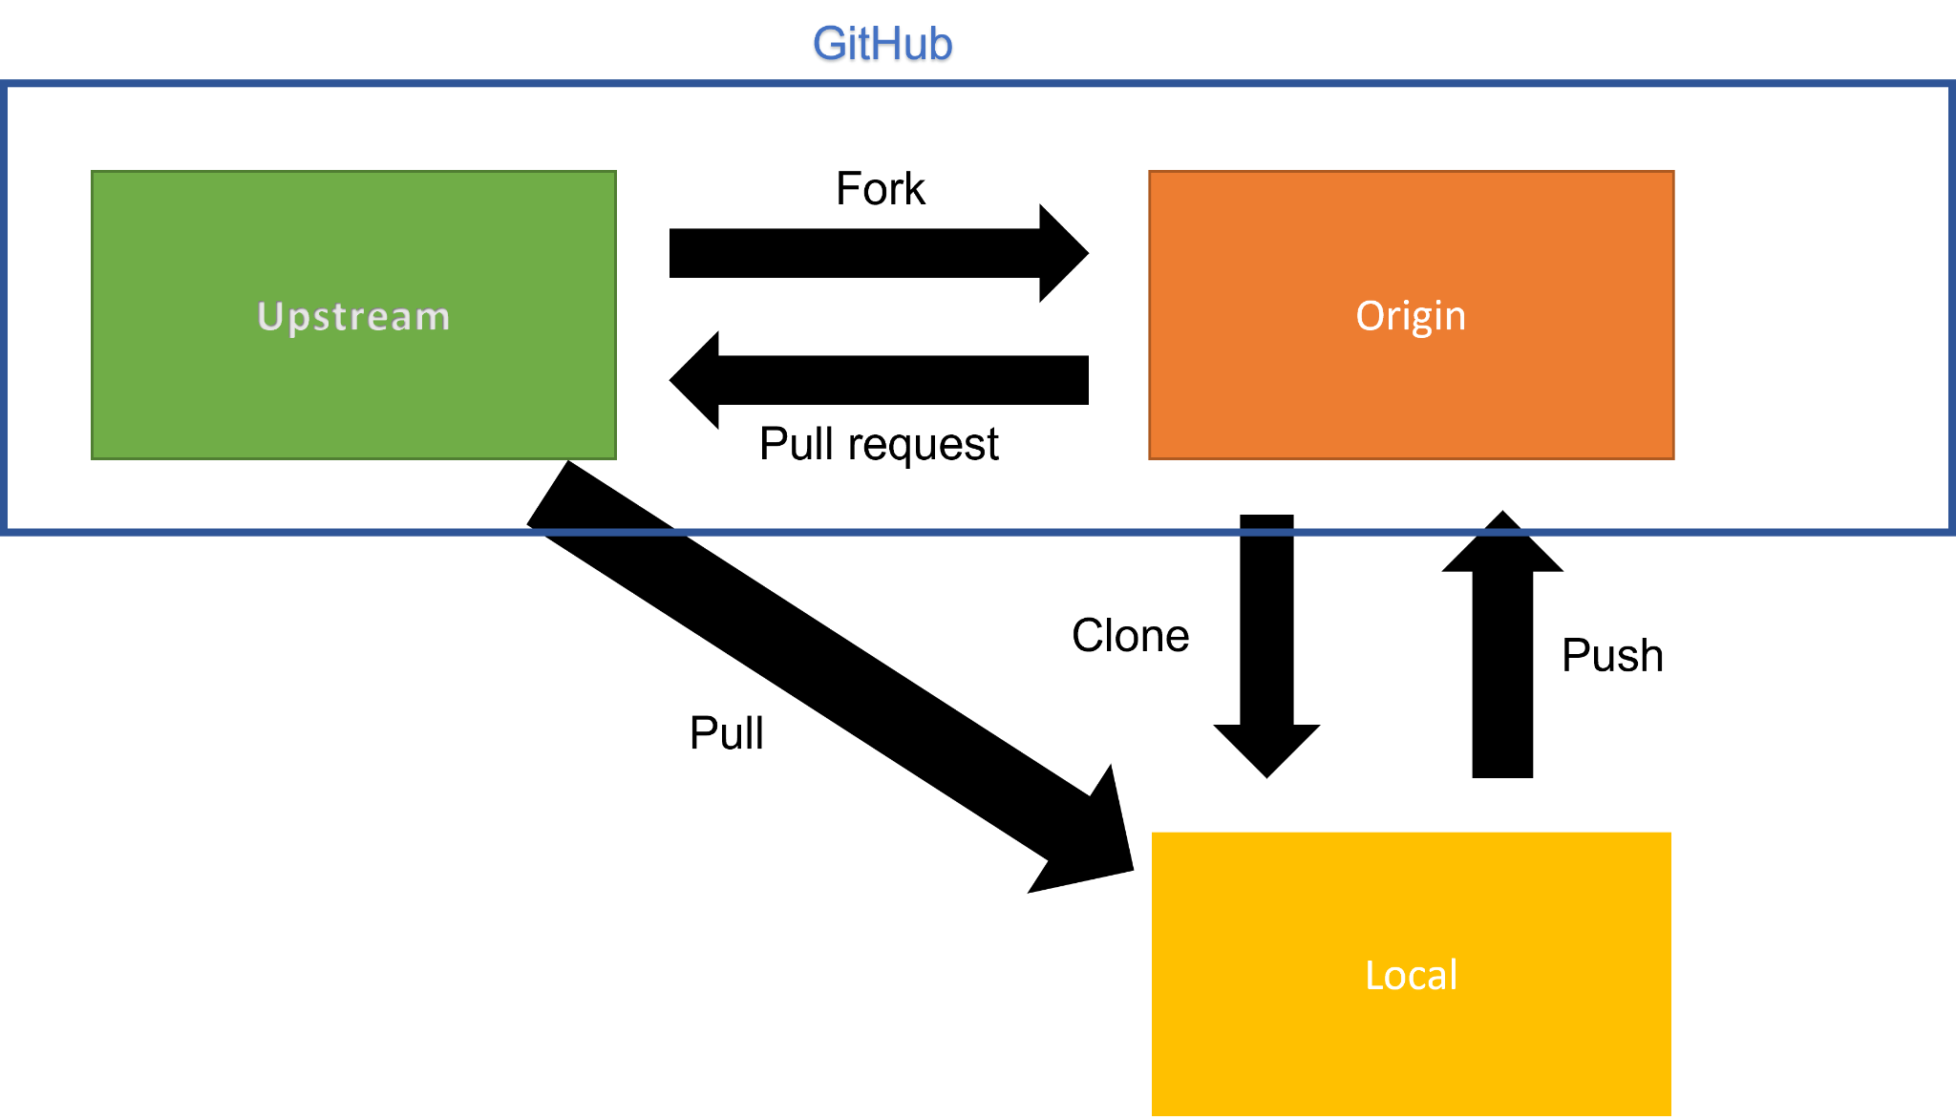
DVCS (GIT)
Fork/pull modell

Slide 6
Git alapfogalmak

Slide 7
Alapfogalmak
Repository (repo): verziókövetés alatt álló állományok halmaza
Fork: egy repo ekvivalens másolata, más hozzáférési jogosultságokkal
(Egy szerveren megosztott repository helyi másolata, amin mi dolgozunk)
Branch: egy repo-n belüli fejlesztési ág
Commit: változtatások atomi egysége
Conflict: Két fejlesztő azonos sorban történő módosításának az ütközése a Repository-ban

Slide 8
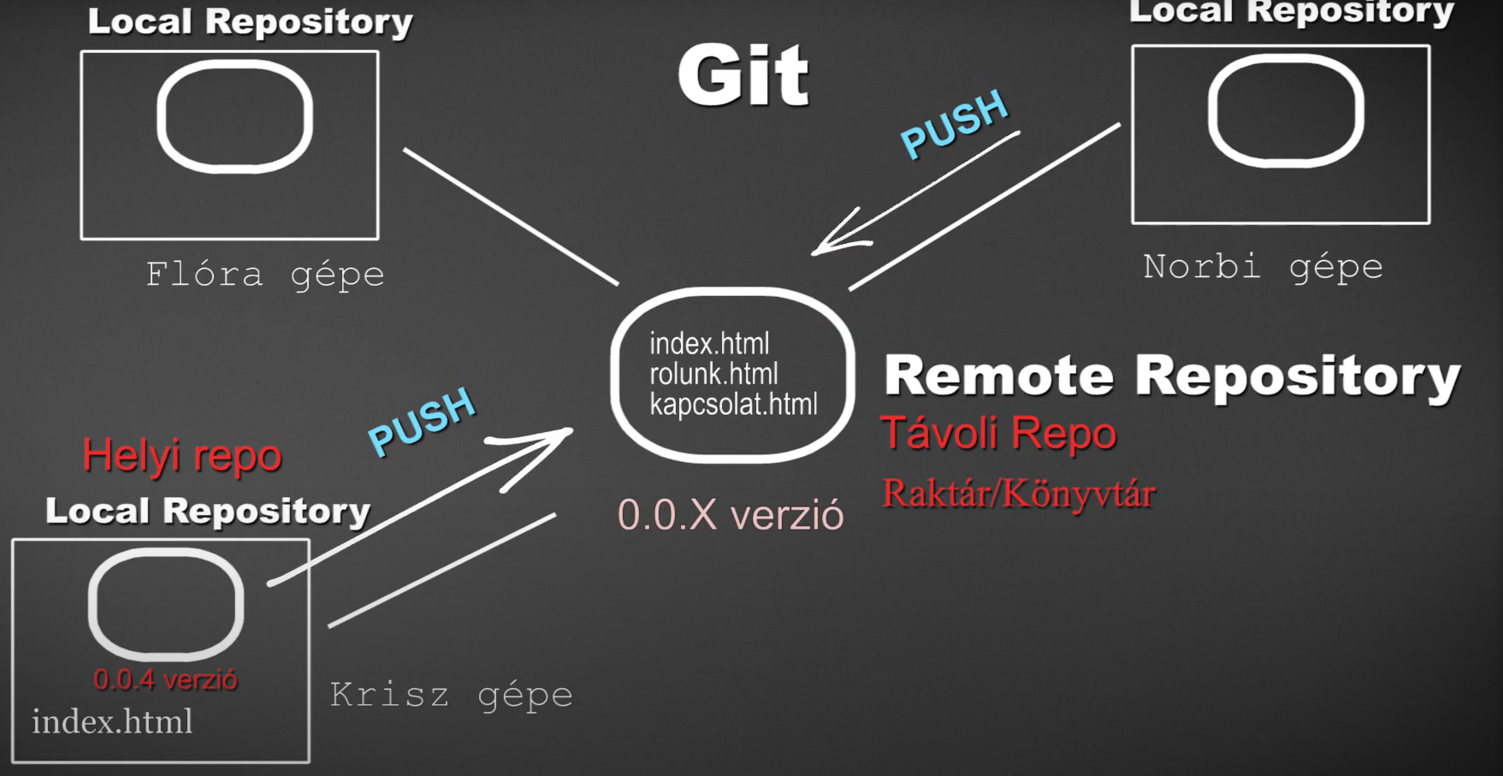
Git Conflict

Slide 9
Git CLI parancsok

Slide 10
Git CLI
git init: Új local Repository létrehozása
git status: Információt ad az adott repository tartalmáról
git add: A fájlokat hozzáadja a Repository-hoz (“színpad”)
git commit: Alkalmazza a módosításokat a Repository-ban
git log: A Repository-ba fel commitelt fájlok listáját adja vissza (mindig a legfrissebb van felül )
git push: A local Repository anyagának feltöltése a szervere

Slide 11
Git CLI
git clone : Ha már létezik a Repository akkor lemásolja a gépünkre ezáltal létrehoz magától egy lokális Repository-t.
git diff: Az előző felkomitolt változathoz képest mi a változás. (Fájlnév vagy HEAD )
git diff –staged a “színpadon” lévő fájlok összehasonlítása a szerveren lévőkkel
git reset: A fájl visszavonása a “színpadról”
git checkout - - <fájlnév>: A fájl változtatását figyelmen kívül hagyja teljesen (visszaáll a régi állapotára)

Slide 12
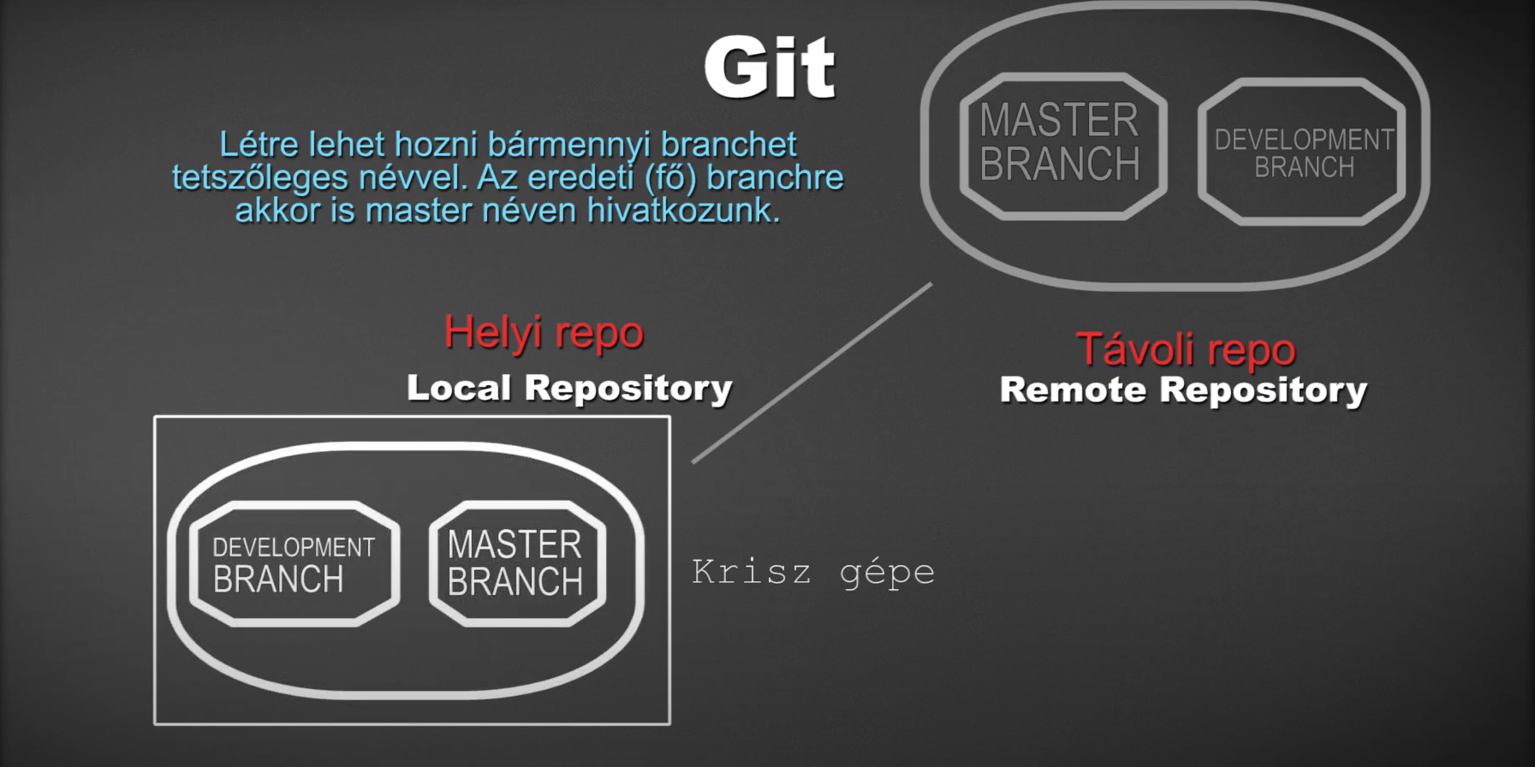
Git Branch

Slide 13
Git CLI
git branch: A fejlesztési “szobák” listáját adja vissza
git branch <név>: Új “szoba” létrehozása
git checkout <branch név>: Váltás a szobák között
git checkout -b <branch név>: Új “szoba” létrehozása
git rm <mit szeretnék törölni>: Törli a fájlokat amikre nincs szüksége az adott Branch-ből
Új Branch feltöltése a szerverre: git push -u origin <branch név>

